Slide 1

개발환경

Slide 2
개발환경 항목
Python
Vscode (IDE)
cursor ai (LLM)
Virtual Environment (가상환경)
git (Configuration mgt)

Slide 3
Python Virtual Environment
라이브러리 버전 충돌 방지를 위해 설치하고 사용되는 파이썬 인터프리터 환경을 격리하는 기술
라이브러리 설치시점에 따라서도 버전이 달라 충돌 위험을 방지
Airflow
프로젝트
Fast API
프로젝트
venv
venv
A 프로젝트
(python 3.8)
Python(Global)
B 프로젝트
(python 3.12)
OS

Slide 4
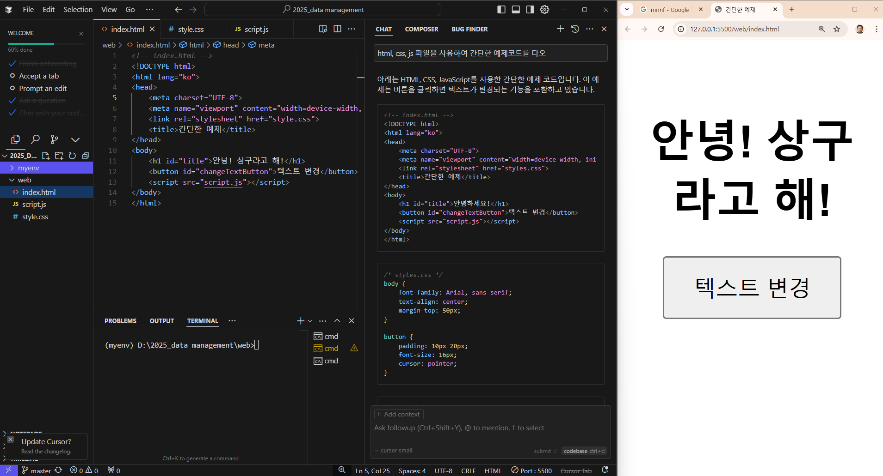
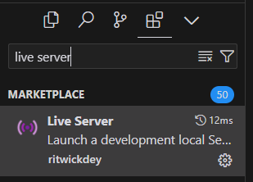
파일의 위치를 항상 유념하라!
파일의 위치를 항상 유념하라!
go live

Slide 5
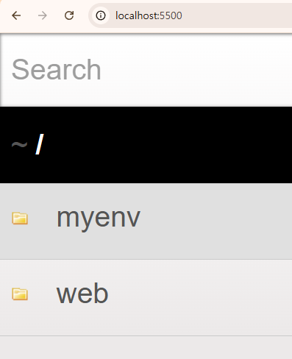


파일의 위치를 항상 유념하라!

Slide 6
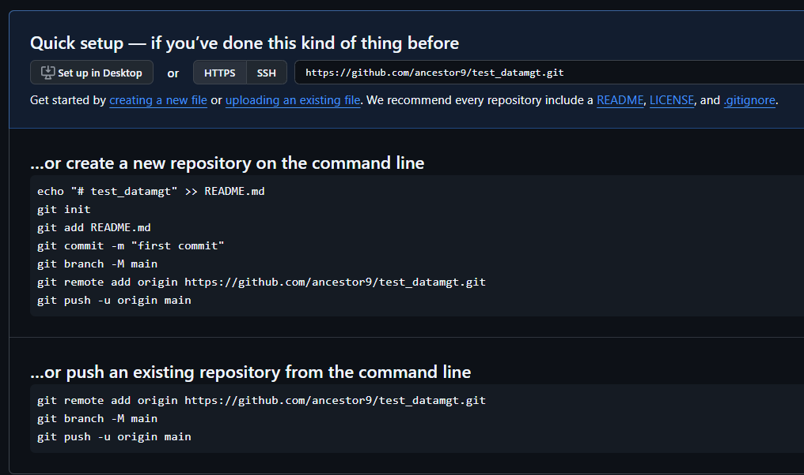
git 설치 및 로컬파일 올리기
아래 명령어 그대로 입력 실행
(단 main 대신에 master로)
Git branch –M master

Slide 7
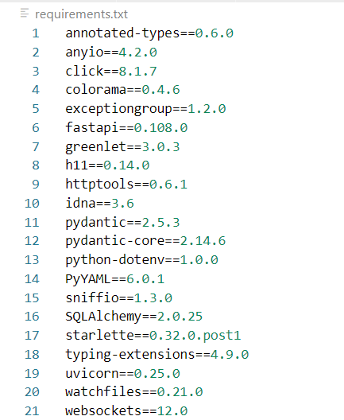
여러 package 한 번에 설치하기
# 가상환경에 설치된 패키지 확인
(mage) C:\python\mage>pip list
# 가상환경에 설치된 패키지 목록을 만들기
(mage) C:\python\mage>pip freeze > requirements.txt
(mage) C:\python\mage>pip freeze > requirements.txt
# 직접 본인이 필요한 패키지 목록을 만들어도 됨
# 다른 가상환경을 만들어 reuirements.txt에 설치된 패키지를 install하기
(fastapienv) C:\python\fastapi>pip freeze > pip install -r requirements.txt
Requirement already satisfied: annotated-types==0.6.0 in c:\python\fastapi\fastapienv\lib\site-packages (from -r requirements.txt (line 1)) (0.6.0)
Requirement already satisfied: anyio==4.2.0 in c:\python\fastapi\fastapienv\lib\site-packages (from -r requirements.txt (line 2)) (4.2.0)
Requirement already satisfied: click==8.1.7 in c:\python\fastapi\fastapienv\lib\site-packages (from -r requirements.txt (line 3)) (8.1.7)
Requirement already satisfied: colorama==0.4.6 in c:\python\fastapi\fastapienv\lib\site-packages (from -r requirements.txt (line 4)) (0.4.6)
Requirement already satisfied: exceptiongroup==1.2.0 in c:\python\fastapi\fastapienv\lib\site-packages (from -r requirements.txt (line 5)) (1.2.0)
Requirement already satisfied: fastapi==0.108.0 in c:\python\fastapi\fastapienv\lib\site-packages (from -r requirements.txt (line 6)) (0.108.0)

